Slide 1
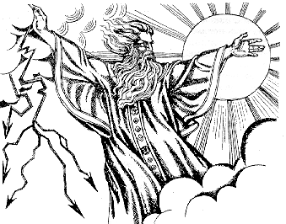
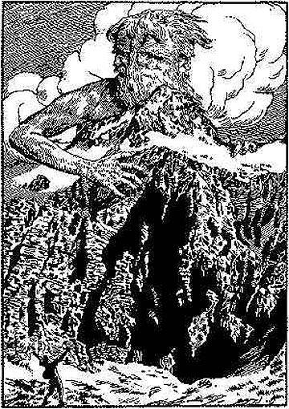
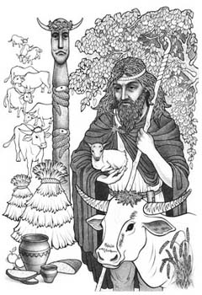
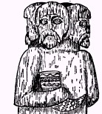
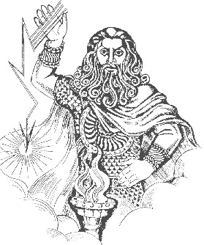
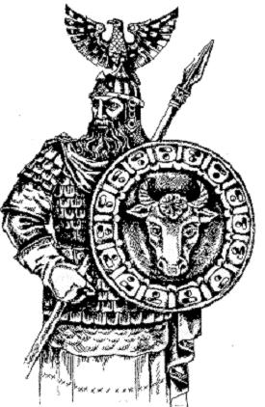
Slovanští bohové
=
Přírodní bohové

Slide 2
Příchod Slovanů
V Evropě v období vlády Sámovy říše (6-7. stol.) -> doba stěhování národů
Rozdělení na 3 „větve“: západní, východní, jižní
Mimo jiné přinesli duchovno, kulturu a jiný mrav tvořící mytologii

Slide 3
Svarog
Slovanský Bůh-Otec
Nebeský kovář, stvořitel všech společenských zákonů a věcí
V nebeském světle a teple zosobňoval boha ohně
Uctívané zvíře- kohout

Slide 4
Svarožič- Radegast
Syn praboha Svaroga -> bůh syn
Sluneční bůh, bůh války
Zasvěcené zvíře: bílý kůň
divoký kanec

Slide 5
Perun
Nejsilnější z pohanských bohů
Hromovládce a vládce bouří, bůh války a pán blesku
Býval mu obětován býk
a zasvěcen dub

Slide 6
Veles
Bůh skotu a žní (bůh podsvětí?)
Uctíván pro plodivou sílu, úrodu a byl ochráncem stád

Slide 7
Svantovít
„Svatý, mocný, silný“
V pravé ruce držela socha kovový pící roh naplněný vínem
Měl 4 hlavy- důkaz všemohoucnosti
Zasvěcené zvíře: bělouš

Slide 8
Triglav
Bůh války
Měl 3 hlavy symbolizující nebe, zemi a podsvětí
Zasvěcené zvíře: kůň

Slide 9
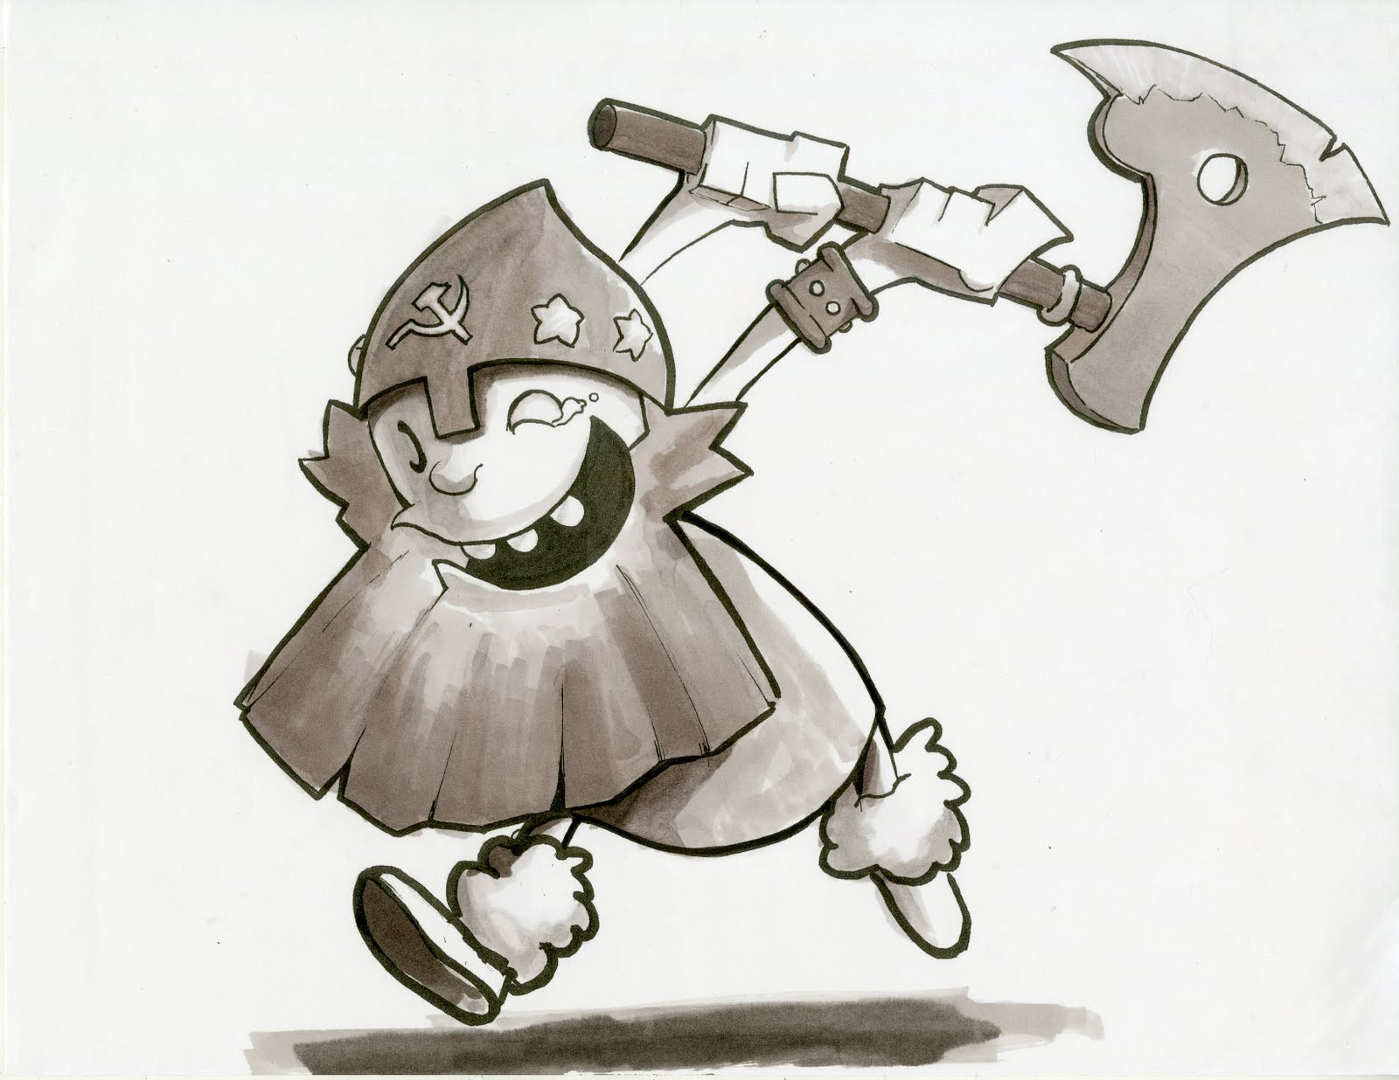
Zdroje
http://www.dygon.cz/slovanska-doba-bohove.php
Diplomová práce

